Slide 1
«Узоры городов России» Межрегиональный культурно-познавательный кольцевой маршрут
Исполнение п.3 Перечня поручений президента Российской Федерации по итогам заседания Совета при Президенте Российской Федерации по культуре и искусству от 25 сентября 2012 года о разработке комплекса мер по организации экскурсионных и туристических поездок учащихся образовательных учреждений общего образования, начального, среднего и высшего профессионального образования
План деятельности Министерства культуры Российской Федерации
на 2013-2018 годы
Цель 5. Развитие внутреннего и въездного туризма.
5.9. Сформировать межрегиональные историко-культурные туристские маршруты за счет вовлечения в туристский оборот памятников истории, культуры, археологии – «Серебряное ожерелье», «Русские усадьбы», «Российские столицы», «Легенды Байкала», кольцевой маршрут «Узоры городов России», «Города – кузницы победы», «Великий чайный путь» и др., (общее количество новых маршрутов нарастающим итогом)

Slide 2
«Работа по патриотическому воспитанию не должна быть формальной,
ее необходимо структурировать, шаблоны контрпродуктивны и недопустимы»
В.В. Путин
(на встрече по вопросам нравственного, патриотического
и духовного воспитания молодежи с представителями
общественности в Краснодаре 12.09. 2012 г.)

Slide 3
Цель проекта:
развитие внутреннего, межрегионального и социального туризма в РФ, воспитание нового поколения любящего и знающего Россию.
Задачи проекта:
- разработать и внедрить базовые системы межрегионального
туристического обмена и межведомственного взаимодействия;
- стандартизация и сертификация туристических услуг;
совместное продвижение межрегиональных туристических
проектов;
развитие системы субсидирования и поддержки
сертифицированных туристических продуктов;
- разработка и внедрение новых туристических маршрутов;
привлечения новых социальных групп населения к внутреннему
туризму.

Slide 4
Организаторы проекта:
Органы исполнительной власти субъектов Российской
Федерации: Вологодской, Владимирской, Ивановской,
Костромской, Московской, Нижегородской, Ярославской областей.
При поддержке:
Министерства культуры Российской Федерации
Федерального агентства по туризму (Ростуризм)
Представителей туристической индустрии субъектов

Slide 5
«Узоры городов России» - межрегиональный кольцевой маршрут, объединяющий региональные культурно-познавательные программы в единый комплексный проект
Реализация Проекта планируется в несколько этапов:
Первый этап внедрения проекта предлагает создание в каждом регионе отдельных маршрутов продолжительностью 2, 3 дня («Московские Узоры», «Вологодские Узоры», «Ярославские Узоры», «Нижегородские Узоры» и т.д.). Каждый маршрут может работать в автономном режиме, предполагаются двух- трех сторонние обмены группами.
Второй этап внедрения проекта «Узоры городов России» предлагает создание кругового культурно-образовательного маршрута, продолжительностью от 11 до 14 дней, проходящего по городам: Москва – Владимир - Нижний Новгород – Иваново – Вологда - Ярославль – Кострома – Москва, объединяющего 1, 2-х дневные автономные региональные маршруты (равноценные по уровню сервиса и программам) в единый экскурсионный маршрут.

Slide 6
«Узоры городов России» - межрегиональный кольцевой маршрут, объединяющий региональные культурно-познавательные программы в единый комплексный проект
Экскурсионные программы маршрутов могут быть дополнительными факультативными курсами к общеобразовательной школьной программе для учащихся начальных и старших классов.
Обслуживание маршрутов будет осуществляться туроператорами субъектов Российской Федерации, в соответствии с утвержденными требованиями и нормативами по организации детских туристических поездок, действующими на территории Российской Федерации.

Slide 7
Первый этап внедрения проекта «Узоры городов России»
Схема работы обмена туристами в рамках двусторонних соглашений предусматривает предоставление равноценных культурно-познавательных программ и финансирования проекта со стороны регионов - участников
Туроператоры региона
Вологодская
область
Тургруппа по
программе
«Ярославские Узоры»
Тургруппа по
программе
«Вологодские Узоры»
Ярославская
область
Туроператоры региона

Slide 8
Первый этап внедрения проекта «Узоры городов России»
Схема работы обмена туристами в рамках трехсторонних соглашений
Туроператоры региона
Туроператоры региона
Тургруппы в рамках обмена по графику
трехстороннего соглашений
Вологодская
область
Нижегородская
область
Тургруппы в рамках обмена по графику трехстороннего соглашений
Тургруппы в рамках обмена по графику трехстороннего соглашения
Ярославская
область
Туроператоры региона

Slide 9
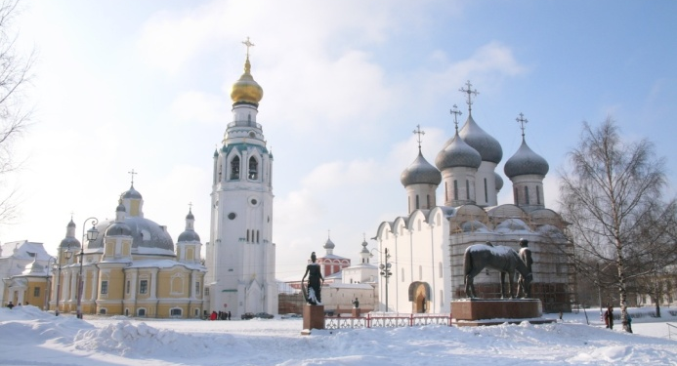
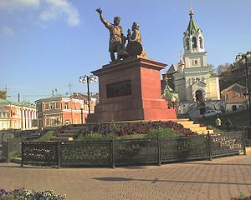
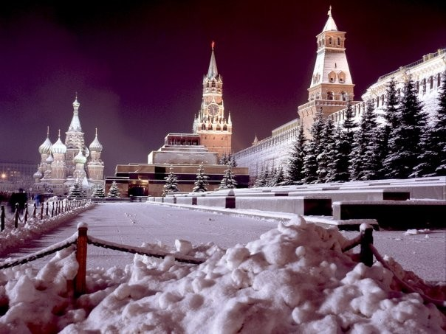
Кольцевой культурно-познавательный маршрут «Узоры городов России»
Кольцевой культурно-познавательный маршрут:
Москва – Владимир – Нижний Новгород – Иваново – Вологда – Ярославль – Кострома – Сергиев Посад – Москва
Данный маршрут охватывает основные направления культурно-познавательного и исторического развития России, в полном объеме раскрывая историю больших и малых городов программы
Маршрут способствует изучению и закреплению материала по гуманитарным предметам школьной программы, т.к. включает особо значимые в истории России памятные места, имеющие основополагающее историческое и культурное значение для граждан России
Культурно-познавательный маршрут рекомендуется проводить в периоды проведения рекомендуемых значимых событийных мероприятий регионов-участников

Slide 10
Второй этап внедрения проекта «Узоры городов России»
Схема работы обмена туристами в рамках межрегиональных соглашений
между всеми участниками проекта «Узоры городов России».
Проект предусматривает отправку от каждого региона 40 школьников и 4 сопровождающих, согласно установленным датам в 2014-2018 г.
Вологодская обл.
Костромская обл.
Ивановская обл.
40+4
40+4
40+4
Кол-во участников | Кол-во сопровождающих | Кол-во (дней) | Продолжительность программы (месяцев)
280 | 28 | 11 | 2,5
Ярославская обл.
40+4
Нижегородская обл.
Владимирская обл.
40+4
Москва
40+4
40+4

Slide 11
Кольцевой культурно-познавательный маршрут «Узоры городов России» Объекты показа
Регион | Программа | Приоритетный Бренд территории | Народные промыслы
Москва | «Московские узоры» | Московские слободы, Узоры московского кремля, Коломенское | Миниатюрная лаковая живопись Художественная вышивка Обработка металлов Гончарный промысел Ткачество Лоскутное шитьё Обработка дерева и других растительных материалов Изготовление изделий из хрусталя, цветного и гутного стекла Другие промыслы
Московская обл. | «Узоры Подмосковья» | Жостово, Федоскино, Гжель, Сергиево-Посадская игрушка, Павло-Посадский платок
Владимирская обл. | «Владимирские узоры» | Мстера, Ковровская игрушка, Гусь -Хрустальный
Нижегородская обл. | «Нижегородские узоры» | Хохлома, Городецкая игрушка
Ивановская обл. | «Ивановские узоры» | Палех, Холуй, Ивановское ткачество
Костромская обл. | «Костромские узоры» | Красное на Волге, Костромские ювелиры
Вологодская обл. | «Вологодские узоры» | Вологодское кружево, Северная чернь
Ярославская обл. | «Ярославские узоры» | Ростовская финифть, Ярославская майолика

Slide 12
Органы исполнительной власти
субъектов РФ осуществляют:
Взаимодействие в регионе-участнике проекта «Узоры городов России» с представителями Министерства культуры, Министерства образования и науки и др. ведомствами
Инициацию и реализацию программ субсидирования утвержденных маршрутов в рамках проекта, подготовку соответствующей документации
Координацию формирования графиков маршрутов в рамках межрегиональных соглашений
Контроль качества и обеспечение гарантий соответствия оказываемых услуг на маршрутах
Участие в отборе обслуживающих организаций

Slide 13
Туроператоры субъектов РФ осуществляют:
Разработку программ приема в соответствии с утвержденными едиными требованиями к кольцевому маршруту «Узоры городов России»
Организацию и обеспечение сервисных услуг по приему туристических групп на местах в соответствии с программами, нормами и требованиями по туристическому обслуживанию детских групп
Подготовку экскурсионного и интерактивного сопровождения в соответствии с утвержденными программами и методическими материалами маршрута

Slide 14
Финансирование кругового культурно-познавательного проекта «Узоры городов России»
Социальные проекты/долевое участие:
Федеральный бюджет
Бюджет субъектов Российской Федерации
Внебюджетные источники
Коммерческие проекты:
Внебюджетные источники

Slide 15
Круговой культурно-познавательный маршрут «Узоры городов России»
Программа 2 дня/1 ночь
проект Вологодской области
«Вологодские Узоры»
(образец программы региона-участника)
Вологда – Кириллов – Ферапонтово – Сугорье – Вологда
Программы для школьных групп из цикла «Узоры городов России»
1 день:
г. Вологда:
Обзорные экскурсии по городу (1.5 час.)
- экскурсия «Город резных палисадов» (деревянное зодчество России)
- экскурсия «Каменные узоры Вологодского Кремля»
Экскурсии в музеи (3 часа):
- «Музей Кружева» - экскурсия «Кружевная летопись России»
- «Мир Забытых вещей» - экскурсия «Романтика путешествий в мир ремесел» (изучаем виды ремесел и географию по предметам народных промыслов разных стран)
Посещение музея деревянного зодчества «Семенково», интерактивная программа - «Деревенские узоры» (2,5 часа);
Возвращение в Вологду.
2 день
г.Кириллов – с.Ферапонтово – ТК «Сугорье»
г. Кириллов (130 км): Кирилло-Белозерский монастырь
– экскурсия «Зодчество Великой России»
с. Ферапонтово (20 км), Ферапонтов монастырь, фрески Дионисия
- экскурсия «Иконопись и история в красках»
ТК «Сугорье»
- Русь былинная - «Сугорье», интерактивная программа «Княжеская Гридница», (обереги воинов, златотканое убранство и «Кованые кружева древней Руси»)
Возвращение в Вологду.
Посещение магазина " Вологодские сувениры" (вологодские кружева и изделия из них, сувениры из бересты, вологодский лен, знаменитое вологодское масло в глиняном горшочке или берестяном туеске, сладости и другие памятные подарки)
Проводы на вокзал

Slide 16
Узоры городов России межрегионального историко-культурного туристического маршрута
Перспективные участники проекта для разработки «радиальных» маршрутов:
Республика Карелия
Свердловская область
Тюменская область
Тульская область
Пермский край
Калужская область

Slide 17
«Узоры городов России»
Культурно-познавательный межрегиональный
событийный проект
(в рамках межрегионального историко-культурного туристического
Кольцевого маршрута «Узоры городов России»)

Slide 18
Узоры городов России» Культурно-познавательный межрегиональный событийный проект (в рамках межрегионального историко-культурного туристического кольцевого маршрута «Узоры городов России»)
В каждом регионе-участнике проекта «Узоры городов России» проводятся ежегодные традиционные фестивали и праздники, объединяющие лучшие народные традиции, ремесла, промыслы, фольклорные, танцевальные и песенные коллективы региона: «Золотая Хохлома», «Льняная палитра», «Отчизны верные сыны», «День лаптя» и др. Организация посещения детей и молодежи лучших событийных проектов России, направленных на сохранение культурных традиций и участия в них одна из форм патриотического воспитания детей и молодежи, приобщения к культурному наследию народов Российской Федерации.
В рамках межрегионального историко-культурного туристического маршрута «Узоры городов России» лучшие событийные проекты регионов-участников объединяются в единую программу, создающую в рамках мероприятий «детские площадки», предназначенные для проведения конкурсов, соревнований и презентаций, интерактивных обучающих программ, на которых юные участники будут в соревновательной форме изучать и демонстрировать успехи и достижения в народных ремеслах, творчестве, сохранении и приумножении культурных традиций народов Российской Федерации. Подведение итогов по проведению Культурно-познавательного межрегионального событийного проекта «Узоры городов России» будет проведено в Вотчине Деда Мороза в городе Великий Устюг.
Культурно-познавательный межрегиональный событийный проект «Узоры городов России» направлен на исполнение Поручения Президента Российской Федерации В.В. Путина «Министерству культуры Российской Федерации, Министерству образования и науки Российской Федерации, Министерству транспорта Российской Федерации совместно с органами исполнительной власти субъектов Российской Федерации в целях популяризации культурного наследия народов Российской Федерации и приобщения молодёжи к истории и культуре России разработать комплекс мер по организации экскурсионных и туристических поездок учащихся образовательных учреждений общего образования, начального, среднего и высшего профессионального образования» от 25 сентября 2012 г.
Культурно-познавательный межрегиональный событийный проект «Узоры городов России» подчеркивает исключительную важность развития социального детского туризма для воспитания чувств патриотизма и любви к Родине, межнационального уважения и толерантности. В составе семи регионов проект принимает участие в конкурсе среди субъектов Российской Федерации на государственную поддержку (грант) на реализацию лучших событийных региональных и межрегиональных проектов в рамках развития культурно-познавательного туризма.

Slide 19
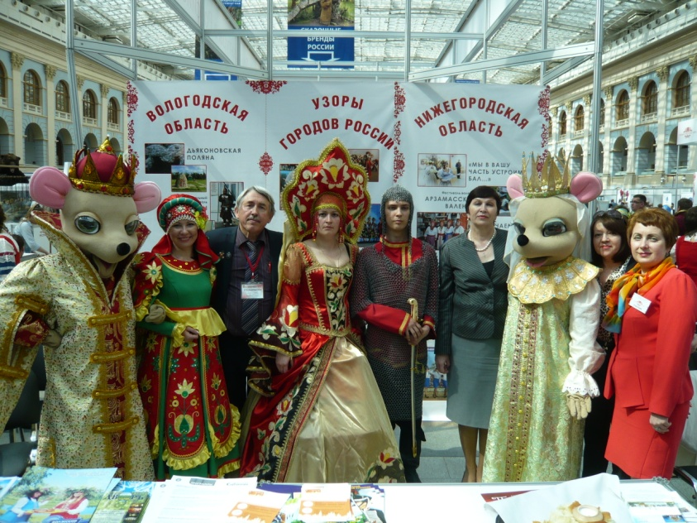
На состоявшейся в мае 2014 года III Всероссийской ярмарке событийного туризма Russian open event expo, проект «Узоры городов России» был награжден специальным призом II Всероссийского конкурса в области событийного туризма в номинации
«Инновационный событийный проект»

Slide 20
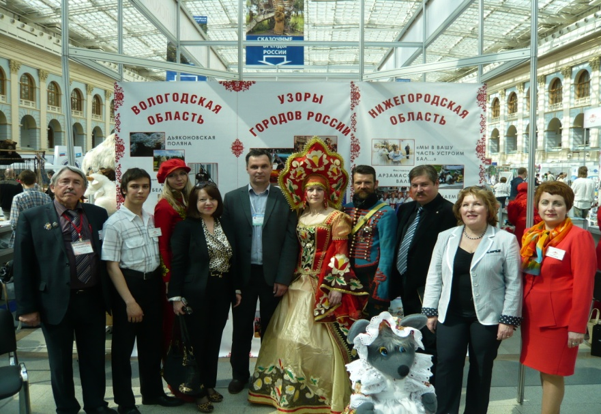
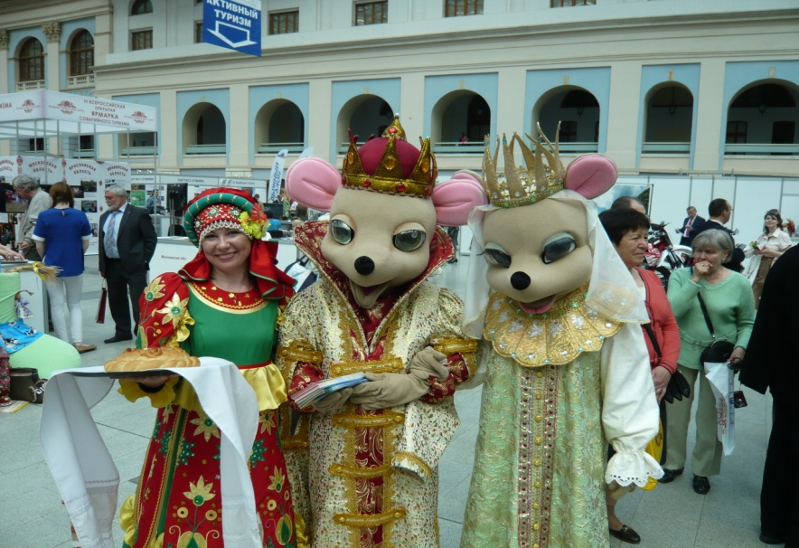
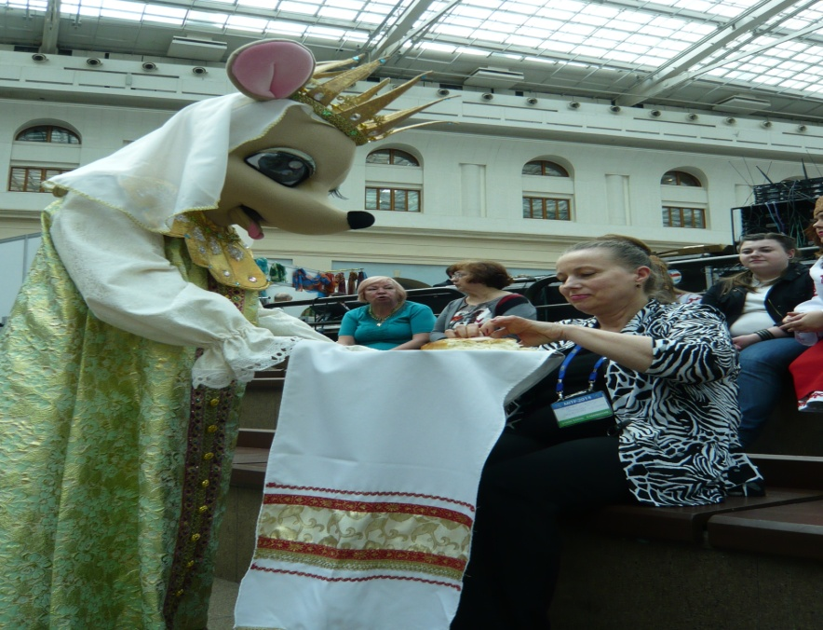
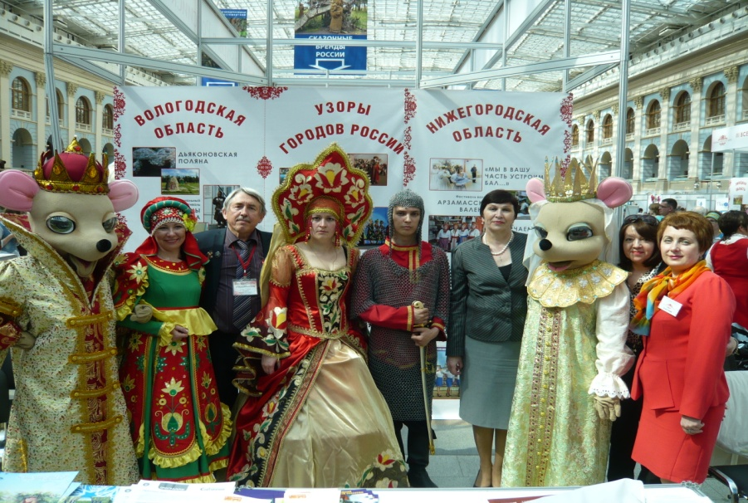
Проект «Узоры городов России» на III Всероссийской ярмарке событийного туризма Russian open event expo 2014

Slide 21
«Узоры городов России»
Культурно-познавательный межрегиональный комплексный событийный проект
Субъект РФ | Название программы/события | Сроки проведения | Место проведения
Московская область | «Стойкий оловянный солдатик» | 24-26 мая | Можайский район Сергиево-Посадский район
Нижегородская область | «Золотая хохлома» | 14-16 июня | Нижегородская область Семеновский район
Ярославская область | Фестиваль Мышь 2014 | 9 августа | Ярославская область г. Мышкин
Ивановская область | «Льняная палитра» | 11-13 июля | Ивановская область г. Плес
Владимирская область | «Отчизны верные сыны» | 2-4 августа | Владимирская область Александровский район
Костромская область | «День лаптя» | 14-16 сентября | Костромская область Островский район
Вологодская область | Фестиваль народного творчества и ремесел «Узоры Деда Мороза» Празднование Дня рождения Деда Мороза в Великом Устюге | 17-19 ноября | Вологодская область г. Великий Устюг

Slide 22
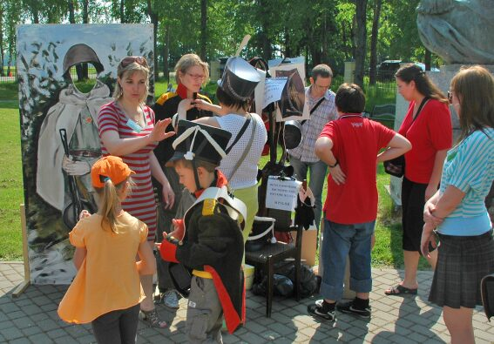
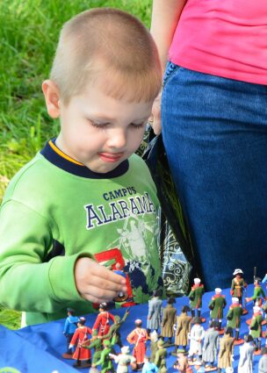
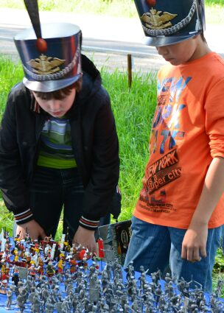
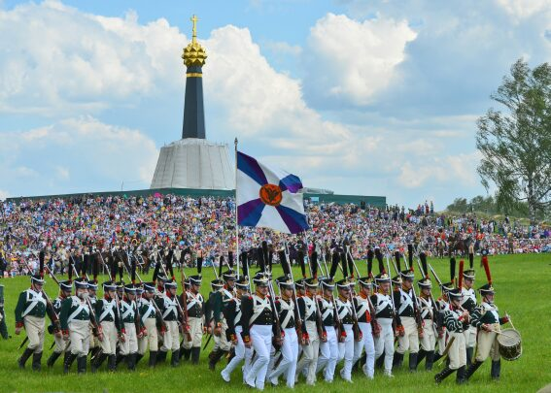
Московская область
Детский военно-исторический праздник «Стойкий оловянный солдатик» является своеобразным подарком школьникам, заканчивающим учебный год (проводится ежегодно в последнее воскресенье мая). Дети вместе с учителями и родителями в этот день в ходе экскурсии совершают путешествие в прошлое, знакомятся с музейными экспозициями, осматривают памятники и памятные места, связанные с событиями двух Отечественных войн. На импровизированном биваке воинов 1812 года дети знакомятся с походным бытом русской и французской армий, их обмундированием и вооружением. Этот военно-исторический праздник оставляет у детей незабываемое впечатление, дает возможность ощутить себя причастными к героической истории нашего Отечества. Мероприятие проходит при финансовой поддержке региона и района.
На данное мероприятие запланировано прибытие 80 детей от регионов участников с целью изучения
традиций и народных промыслов области, участия в мероприятиях и конкурсах. На фестивале «Стойкий оловянный солдатик» они представят свои регионы в рамках конкурса для творчески одаренных детей культурно - досуговых центров, детских домов, интернатов.

Slide 23
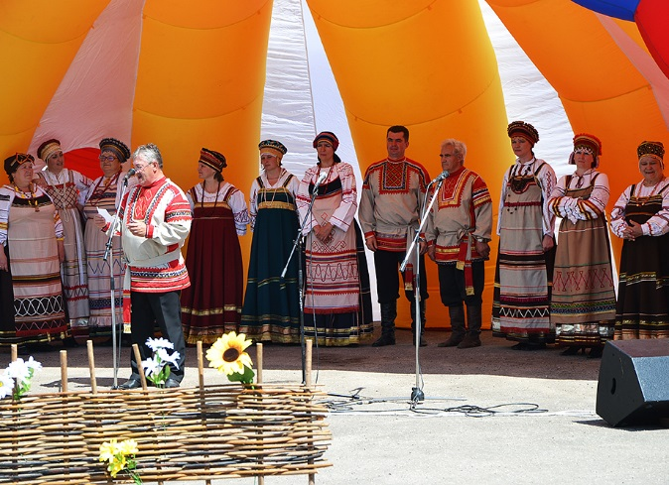
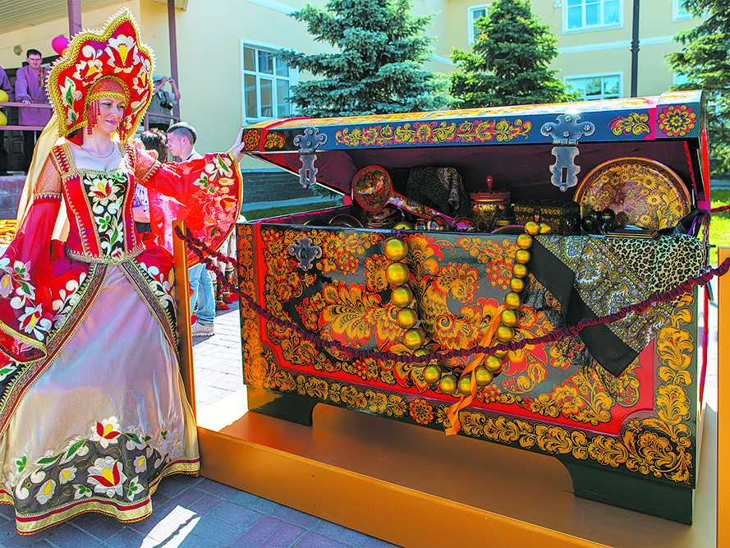
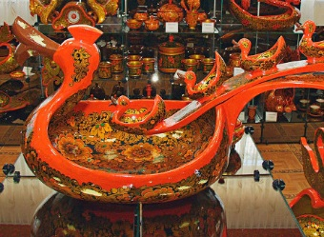
Нижегородская область
14-15 июня в городе Семенов пройдет один из самых масштабных фестивалей народных художественных промыслов России "Золотая Хохлома". На фестиваль съедутся целые туристические поезда и автобусы, соберутся гости с разных уголков России. Уникальные экспозиции привезут из Украины, Белоруссии, Узбекистана, Эстонии, Австрии, Японии, Германии. Ежегодно свыше 500 лучших мастеров народных художественных промыслов представляют свои работы. Двухдневную программу фестиваля 2014 года составят: выставка-продажа авторских изделий народно-художественных промыслов, развернется Город мастеров, где каждый сможет научиться премудростям народных ремесел, будут проведены презентации и конкурсы творческих работ. Для гостей фестиваля выступят фольклорные коллективы, а завершится мероприятие праздничным салютом. Мероприятие проходит при поддержке Правительства Нижегородской области.
На данное мероприятие запланировано прибытие 80 детей от регионов участников с целью изучения
традиций и народных промыслов области, участия в мероприятиях и конкурсах. На фестивале «Золотая Хохлома» они представят свои регионы в рамках конкурса для творчески одаренных
детей культурно - досуговых центров, детских домов, интернатов.

Slide 24
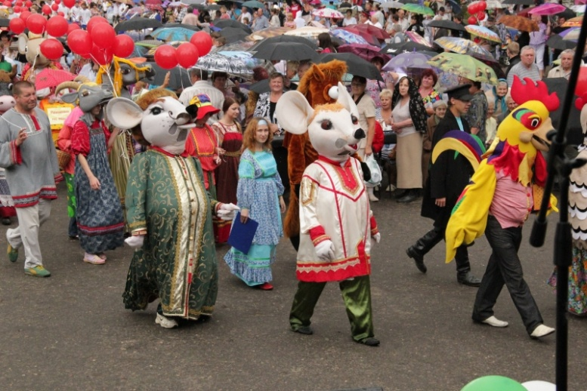
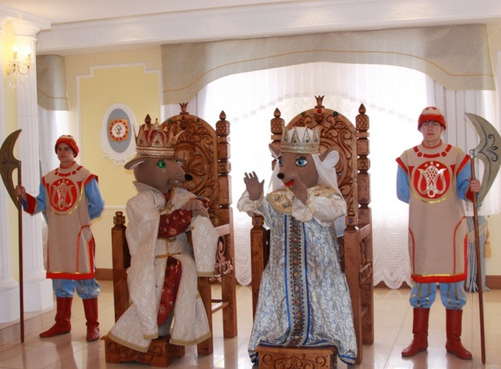
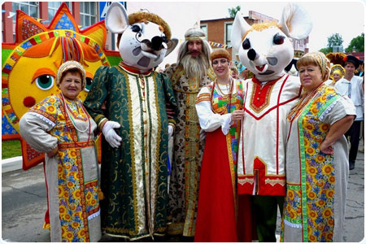
Ярославская область
Фестиваль «Мышь» проводится с 1996 года и позиционируется как международный. Для гостей организуется ремесленная ярмарка «Мышгород», работа туристических объектов «Под каждой крышей – свои Мыши», всевозрастная конкурсная эстафета «Мышиные бега», карнавальное шествие по улицам города, вручение «Ордена Мыши» и Премии «Золотая мышь», детский праздник в Ситцком саду, игровая программа для детей и родителей «Мышкины забавы», семейный праздник в Доме-музее семейных традиций, эстрадная танцевально-развлекательная программа «Вальс над Волгой» у пристани, вечерняя программа «С любовью к родному Мышкину!». Фестиваль проводится в июле месяце в г. Мышкин области и собирает до 10000 человек. Мероприятие проходит при финансовой поддержке региона и района.
На данное мероприятие запланировано прибытие 80 детей от регионов участников с целью изучения традиций и народных промыслов области, участия в мероприятиях и конкурсах. На фестивале «Мышь 2014» они представят свои регионы в рамках конкурса для творчески одаренных детей культурно - досуговых центров, детских домов, интернатов.

Slide 25
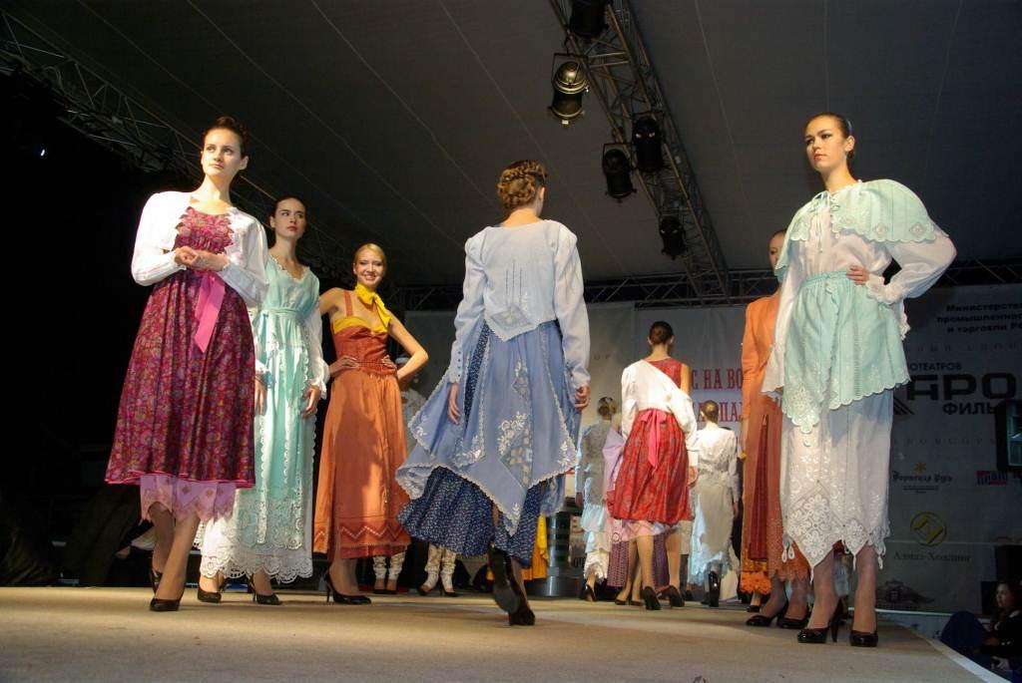
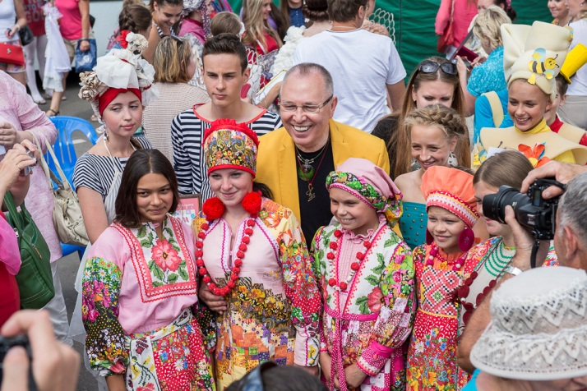
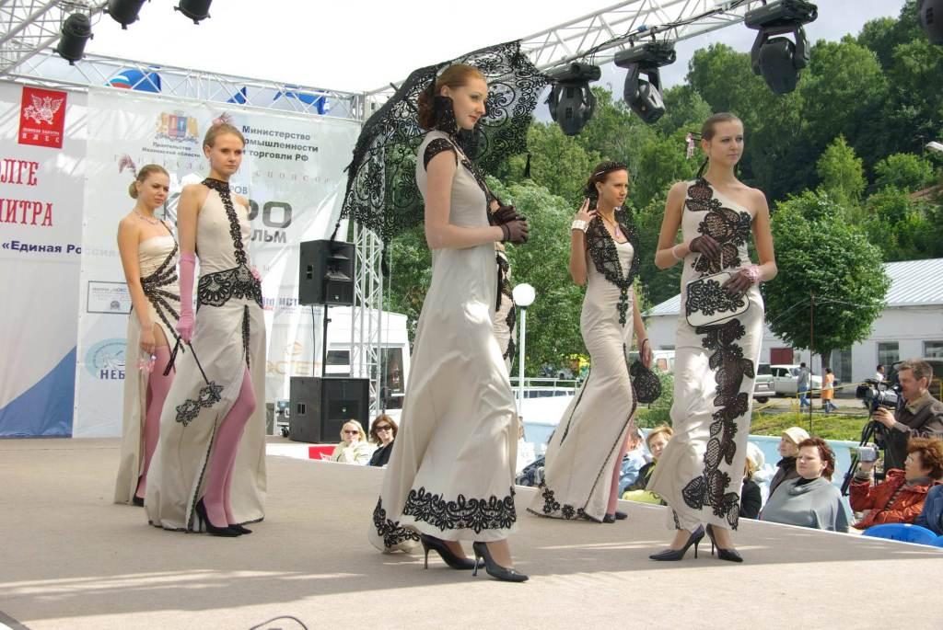
Ивановская область
Фестиваль «Льняная палитра» проводится в г. Плёс каждый год летом, в начале июля. Девятый год подряд фестиваль становится уникальным событием культурной жизни Центра России, куда прибывают многочисленные участники и гости, модельеры и дизайнеры, аналитики моды, журналисты. В программе фестиваля конкурсный показ коллекций моделей одежды, фестиваль детских театров моды, Петровская ярмарка, празднование Дня города Плёс, гала-показ лучших творческих работ модельеров и дизайнеров, работа выставок, большая праздничная культурная программа. Фестиваль проводится при финансовой поддержке Правительства Ивановской области.
На данное мероприятие запланировано прибытие 80 детей от регионов участников с целью изучения
традиций и народных промыслов области, участия в мероприятиях и конкурсах. На фестивале «Льняная палитра» они представят свои регионы в рамках конкурса для творчески одаренных
детей культурно-досуговых центров, детских домов, интернатов.

Slide 26
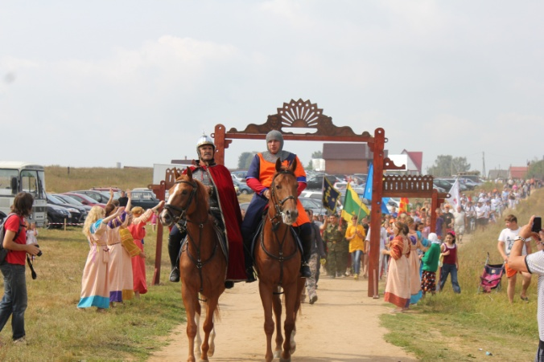
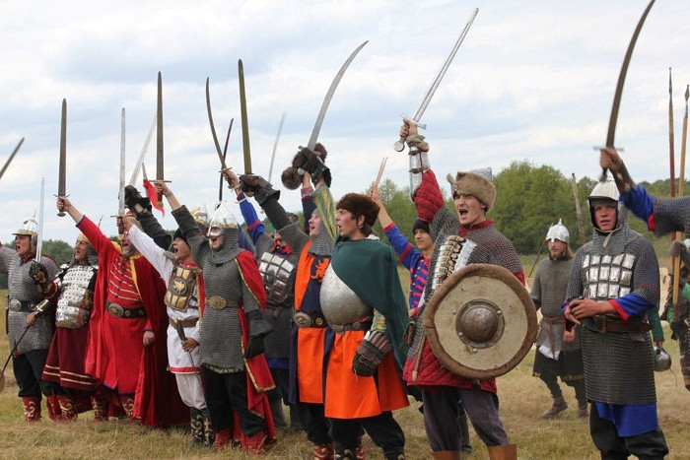
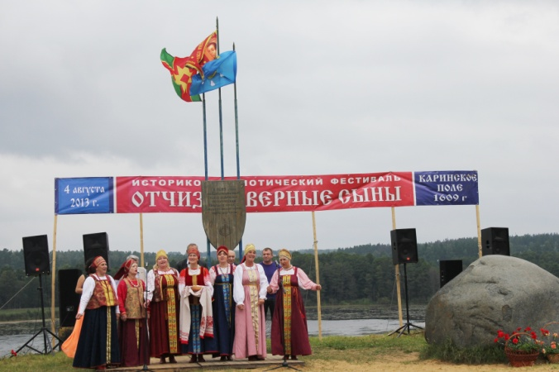
Владимирская область
Межрегиональный патриотический фестиваль «Отчизны верные сыны» проводится ежегодно в первое воскресенье августа в г. Александрове на Каринском поле, где в Смутное время начала XVII века воевода князь М.В. Скопин-Шуйский одержал историческую победу над польско-литовскими интервентами. Фестивалю предшествует экспедиция «Под княжеским стягом» по местам, связанным с событиями Смуты. В этом году фестиваль будет проводиться 3 августа. Традиционно в фестивале принимают участие клубы исторической реконструкции. Для туристов и гостей фестиваля показательные выступления ратников, можно сфотографироваться на память в старинных доспехах и испытать себя в поединке.
Фестиваль проводится при финансовой поддержке местной и региональной администраций.
На данное мероприятие запланировано прибытие 80 детей от регионов участников с целью изучения
традиций и народных промыслов области, участия в мероприятиях и конкурсах. На фестивале «Отчизны верные сыны» они представят свои регионы в рамках конкурса для творчески одаренных детей культурно - досуговых центров, детских домов, интернатов.

Slide 27
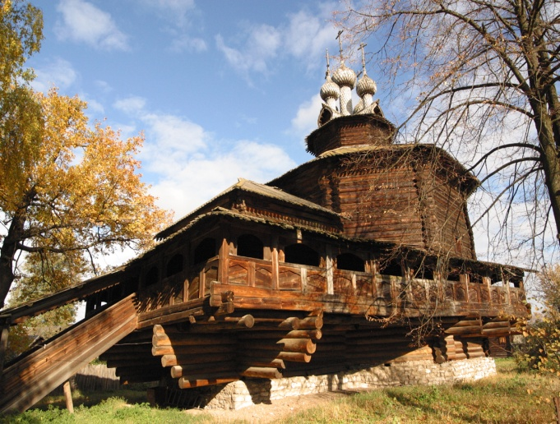
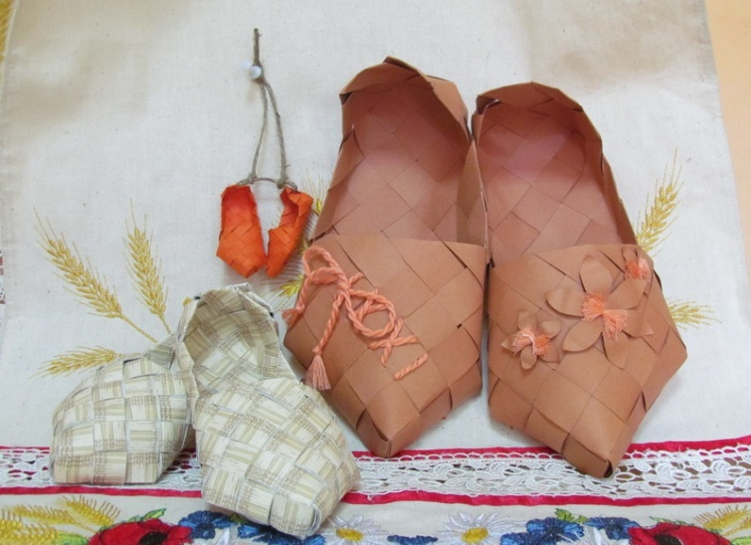
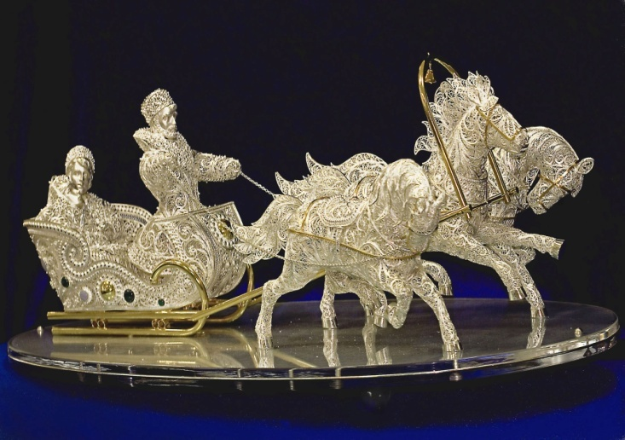
Костромская область
Отдых в Костромской губернии – великолепная возможность познакомиться с памятниками русской архитектуры 16–19 вв.; посетив местные музеи, узнать о традициях, культуре и быте коренных жителей. Славится Костромской край богатством народных промыслов и ремесел. «День лаптя» в Островском районе - так оригинально, с выдумкой организаторы доносят историю своих мест, малой родины до подрастающего поколения. В этот день мастера устраивают выставку предметов деревенского быта; на главной площади раскинут скатерти-самобранки со щедрым угощением местные хозяйки. Конечно, праздник не пройдет без спортивных состязаний, народных забав и конкурсов. И все это под переливы гармони, под распевы и наигрыши. Мероприятие проходит при финансовой поддержке района.
На данное мероприятие запланировано прибытие 80 детей от регионов участников с целью изучения традиций и народных промыслов области, участия в мероприятиях и конкурсах. На фестивале «День лаптя» они представят свои регионы в рамках конкурса для творчески одаренных детей культурно-досуговых центров, детских домов, интернатов.

Slide 28
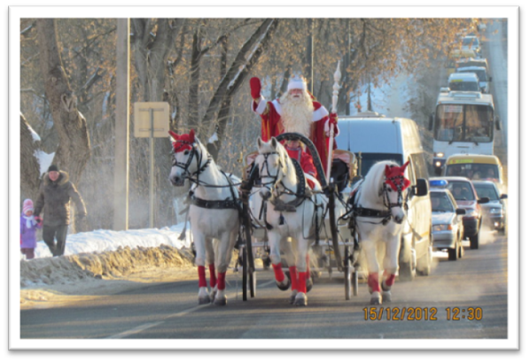
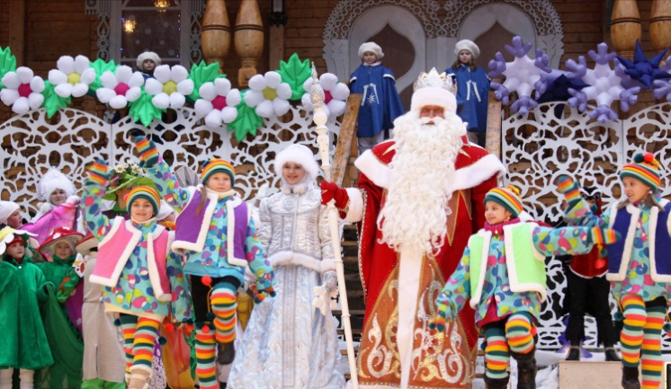
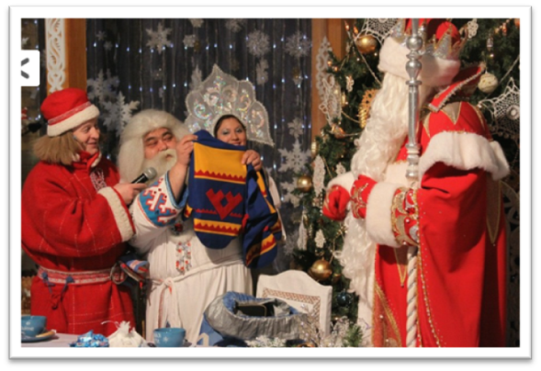
Вологодская область
18 ноября Российский Дед Мороз традиционно отмечает свой День рождения, который проходит в форме театрализованного праздника на нескольких концертных площадках, улицах и площадях Великого Устюга с демонстрацией наиболее интересных народных традиций, промыслов областей России. В 2013 году проекту исполнилось 15 лет. Мероприятие проходит при финансовой поддержке региона и района. В рамках межрегионального проекта «Узоры городов России» впервые в 2014 году планируется проведение фестиваля народных ремесел «Узоры Деда Мороза.
Празднование дня рождения Деда Мороза в Великом Устюге».
На данное мероприятие запланировано прибытие 80 детей от регионов-участников с целью изучения
традиций и народных промыслов Вологодской области, участия в мероприятиях и конкурсах. На фестивале «Узоры Деда Мороза» участники представят свои регионы в рамках конкурса для творчески одаренных детей культурно - досуговых центров, детских домов, интернатов.

